Slide 1

LE FEMUR
UNIVERSITE IBN KHALDOUN TIARET ANNEXE DE MEDECINE
ANNEE UNIVERSITAIRE 2023 -2024
DR BENYAHIA .S . SPECIALISTE ANATOMIE GENERALE

Slide 2
OBJECTIF PEDAGOGIQUE
Résumer en quelques lignes la morphologie simplifiée du fémur
Légender les différents schémas du fémur
Citer les sîtes palpatoires du fémur
Identifier les principaux rapports vasculo-nerveux et tendineux du fémur
Reconnaître sur schéma la conformation osseuse du niveau de coupe axiale du fémur

Slide 3
PLAN
1-Definition
2-Mise en place
3-Description anatomique
a-Diaphyse
b-Epiphyse proximale
c-Epiphyse distale
4-Anatomie palpatoire

Slide 4
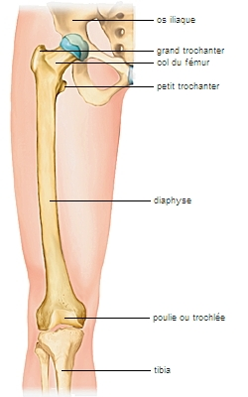
1-Définition
Os de la cuisse
Os puissant - le plus long ( 45cm ) – le plus lourd - pair et asymétrique Il assure la transmission du poids du corps humain
S’Unit à deux articulations
En haut = la hanche
En bas = le genou

Slide 5
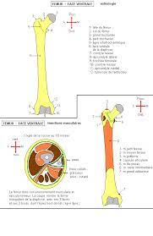
2-ORIENTATION: MISE EN PLACE
En haut et en dedans : la tête fémorale
En arrière : Le bord le plus tranchant
Axe diaphysaire : Oblique en bas et en dedans

Slide 6
3-DESCRIPTION ANATOMIQUE
a-Diaphyse fémorale : triangulaire à la coupe à la partie moyenne
Trois faces
Face ventrale : lisse - convexe
Face postéro-latérale : excavée à la partie moyenne
Face postéro-médiale : plane - sous-cutanée – libre de toute insertion
Trois bords
Bord médial : marqué aux extrémités Bord latéral : arrondi
Bord dorsal : saillant – rugueux ( ligne âpre )
Une partie moyenne avec deux lèvres médial et latéral Une partie proximale avec trois branches ( Trifurcation ) Une partie distale avec la présence de la surface poplitée

Slide 7
3-DESCRIPTION ANATOMIQUE
Extrémité(EPIPHYSE) proximale
Tête fémorale
Articulaire avec la surface semi-lunaire de l’acétabulum
Orientation en dedans - en haut et en avant Forme : 2/3 de sphère de 4 – 5 cm de diamètre
Au centre :existe fovéa capitis qui donne insertion au ligament de la tête et au passage de son artère
Col fémoral
Orientation : en dedans et en haut
Angle d’inclinaison cervico- diaphysaire = 120° - 145°
Grand trochanter
Tubérosité supéro-latérale
Petit trochanter
Saillie osseuse conique
NB : les petit et grand trochanters sont unis sur la face ventrale et dorsale par deux crêtes osseuses : ligne intertrochantérique en avant et la crête trochantérique en arrière

Slide 8
3-DESCRIPTION ANATOMIQUE
L’extrémité distale: Elle est volumineuse, allongée transversalement
La face antérieure : présente ;
La surface patellaire : surface articulaire avec la patella
Elle a la forme d’une trochlée comportant deux joues séparées par une gorge Elle se continue en arrière avec les condyles
La face postérieure :
Les condyles fémoraux : Sont Deux éminences articulaires, médiale et latérale, enroulée chacune sur elle-même Articulaire avec: patella et plateau tibial
Occupés latéralement par: épicondyles latéral et médial
Séparés par la fosse intercondylaire ;
Au-dessus de chaque condyle se trouve les tubercules supra-condylaires médiale et latéral

Slide 9
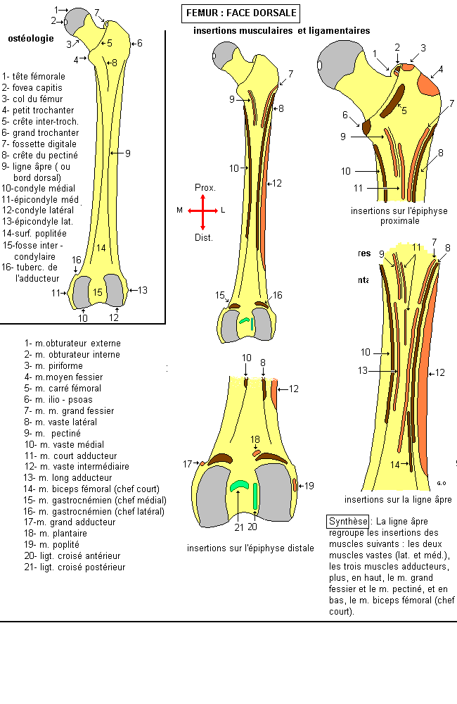
3-DESCRIPTION ANATOMIQUE

Slide 10
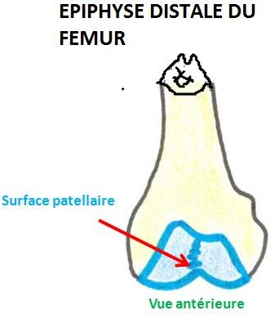
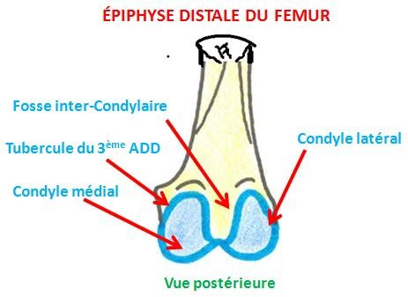
3-DESCRIPTION ANATOMIQUE

Slide 11
4-ANATOMIE PALPATOIRE
La tête fémorale : à 2,5 cm au -dessous du milieu du ligament inguinal
Le grand trochanter : point saillant de la face latérale de la hanche ; à 10 cm sous le milieu de la crête iliaque
Condyles latéral et médial du fémur avec la palpation des épicondyles lorsque le genou est légèrement fléchi
Le tubercule de l’adducteur palpable à la partie supérieure du condyle fémoral médial

